Slide 1
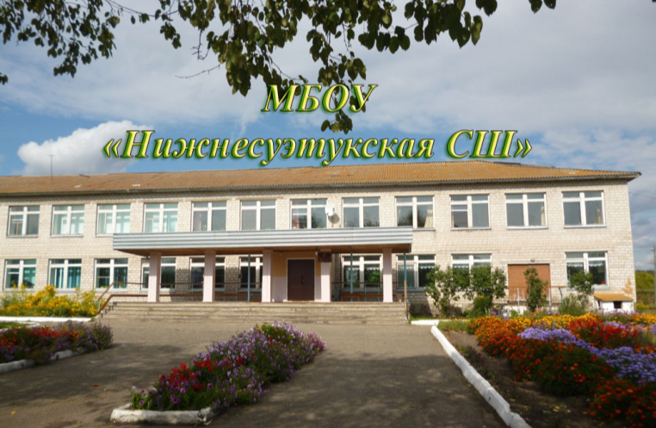
Муниципальное бюджетное общеобразовательное учреждение «Нижнесуэтукская средняя школа»
«Система взаимодействия школы и социума»
О.В. Форсель, директор муниципального бюджетного общеобразовательного учреждения «Нижнесуэтукская средняя школа»
2019 г.

Slide 2
Программа разработана с опорой на:
Закон РФ «Об образовании»;
программу развития школы
Устав муниципального бюджетного общеобразовательного
учреждения «Нижнесуэтукская средняя школа»;
нормативные акты регионального и муниципального
уровней в области образования;

Slide 3
Школа на сегодняшний день продолжает оставаться одним из основных звеньев взаимодействия социума. Она, как и любое другое образовательное учреждение - целостная, открытая, взаимодействующая с внешней средой структура. Связь школы с внешней средой двусторонняя. Мы испытываем на себе влияние общего социального климата, политических, правовых, экономических, культурных, экологических и других воздействий, что требует полноценного
использования потенциала взаимодействующих структур в социуме.
Проблема

Slide 4
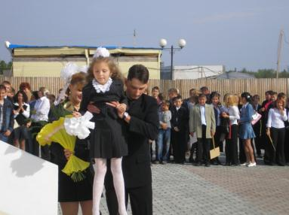
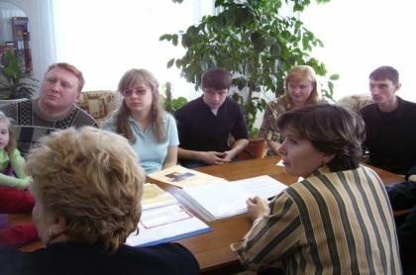
Цель программы:
Создание единой системы взаимодействия социума и школы, для укрепления воспитательного потенциала образовательного процесса.

Slide 5
Основные задачи программы:
налаживание связей с системой здравоохранения, органами внутренних дел и социальной службой;
сотрудничество школы с Муниципальным учреждением центр культуры и спорта, школой искусств, библиотекой, для повышения уровня культуры учащихся;
укрепление связи детский сад-школа;
развитие у родителей и сообщества потребностей социального партнерства, благотворительности, общественной самоорганизации, гражданской инициативы, толерантности к окружающим и социальной помощи.

Slide 6
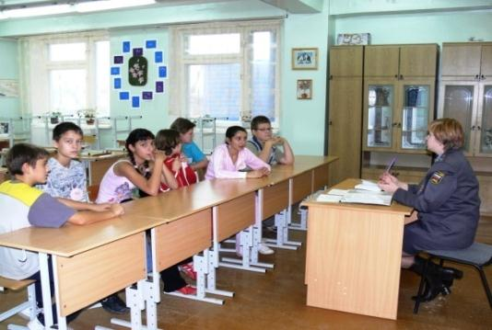
Сроки реализации – 2019-2022гг.
Основные этапы реализации:
1 этап – проектно-организационный;
2 этап – совершенствование и реализация модели;
3 этап – рефлексивно-обобщающий.

Slide 7
Этапы исполнения программы
1 этап – проектно-организационный (2019)г
1. Диагностическое исследование в процессе моделирования проекта(анкетирование родителей, учащихся; обработка и анализ результатов).
2. Установление договорных отношений между школой и её предполагаемыми социальными партнёрами (библиотека, спортивный комплекс, детский сад, поликлиника, администрация села , ДК).
3. Разработка программ в рамках проекта.

Slide 8
2 этап- совершенствование и реализация программы (2020г)
1.Обновление нормативно-правовой базы развития образовательного учреждения.
2.Создание системы внеурочной работы с повышенным уровнем школьного самоуправления, направленную на развитие личности ребенка(в соответствии с запросом социума).
3. Расширение направления дополнительного образования путём поиска и включения новых социальных партнёров.
4. Профилизация обучения (открытие профильных классов) с учётом запросов социума.

Slide 9
3 этап – рефлексивно-обобщающий.
1.Осуществление коллективной рефлексии в сообществе педагогов, учащихся, их родителей и социальных партнёров.
2.Обобщение и презентация опыта работы по формированию социокультурного центра, внешняя экспертиза результатов.
4.Определение перспектив дальнейшего развития школы как социокультурного центра.

Slide 10
Нормативно – правовое обеспечение программы:
школа и учреждения, существующие в селе, при взаимодействии строят работу по единому плану на договорной основе;
в Устав школы вносятся изменения, определяющие специфику ее функционирования в качестве центра;
координация деятельности оформляется в виде договора между школой и социальными партнерами. Устанавливаются договорные отношения с четким определением прав и обязанностей.

Slide 11
Схема взаимодействия
Школа
Поликлиника
Администрация села
Детский сад
МУ
Центр культуры
Школа искусств
ЦДО
УВД
Социальная служба
Школьный музей
Ермаковское лесничество
Библиотека села
Спортивный комплекс «Саяны»

Slide 12
Перечень мероприятий при реализации программы
Обновление содержания образования путем введения новых предметов (шахматы, риторика, ритмика) образовательных и воспитательных технологий, программ, использования Интернета.
Расширение сферы услуг дополнительного образования за счет введения новых кружков, секций, творческих объединений на базе школы, привлечения социальных партнеров в организации культурного досуга учащихся на договорной основе, организации совместных мероприятий, экскурсий, турпоходов .

Slide 13
Перечень мероприятий при реализации программы
Создание условий для успешной самореализации учащихся за счет организации и участия в олимпиадах, конкурсах, конференциях.
Разработка нормативно-правовых, организационно–методических основ функционирования социокультурного центра.
Привлечение управленческих структур разных уровней, что повышает их заинтересованность и утверждает партнерские взаимоотношения.
Определение новых, более эффективных форм взаимодействия с социальными партнерами, использования педагогических ресурсов социального окружения.
.

Slide 14
Организация выполнения программы
программа реализуется педагогами школы, контроль за реализацией осуществляет администрация школы;
промежуточные и итоговые результаты обсуждаются на заседаниях Управляющего совета, родительских собраниях, совещаниях при директоре;
координаторами программы являются директор школы, председатель Управляющего совета, заместитель директора по учебно- воспитательной работе, социальный педагог и педагог - психолог ;
план реализации программы корректируется ежегодно.

Slide 15
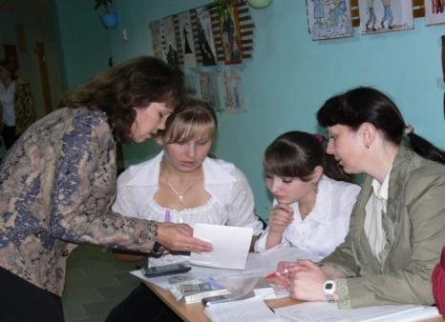
Финансирование
Выполнение проекта
обеспечивается за счёт
различных источников
финансирования:
- краевой и местный бюджеты;
- дополнительные внебюджетные сре
благотворительность общественных организаций и родителей;
участие в приоритетном национальном проекте « Образование»;
участие в конкурсах и фестивалях, олимпиадах.

Slide 16
Ожидаемые результаты:
Участие школьников, молодёжи, родителей и общественности в решении образовательных и социальных проблем через реализацию проектов, программ, благотворительных акций.
Развитие добровольческих инициатив детей и молодёжи.
Повышение интереса общественности к проблемам школы и местного сообщества.
Привлечение дополнительных ресурсов (в том числе финансовых) через партнёрство с органами власти, бизнесом и участие в реализации различных проектов.
Укрепление воспитательного потенциала образовательного процесса.

Slide 17
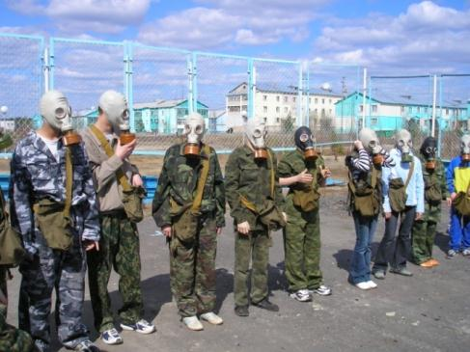
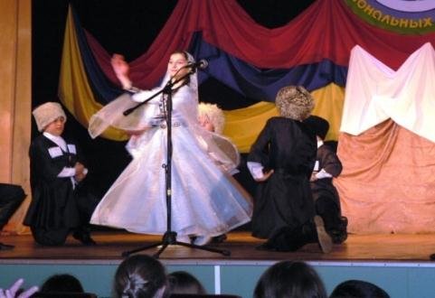
Ж е л а е м у д а ч и!

